Slide 1
APLICACIÓN DE LOS ISÓTOPOS EN LA MEDICINA y radioactividad
Ing. Francisco Arturo Soto
Química General I (CSSC)-2020
Clase 2

Slide 2
Objetivo General: “Conocer adecuadamente el concepto de isótopo, con la revisión de diversos ejemplos para constatar su aplicación en la vida”.
Competencia: Interpretar la forma como los isótopos intervienen en el bloqueo de ciertas enfermedades (medicina) y la relación que presentan con la radioactividad.

Slide 3
ISÓTOPO | NOMBRE | USOS
⁷⁴As₃₃ | Arsénico-74 | En la localización de tumores
⁶⁰Co₂₇ | Cobalto-60 | En el tratamiento del cáncer
¹³¹I₅₃ | Yodo-131 | En la detección del malfuncionamiento de tiroides. En la medida de la actividad hepática. En el tratamiento del cáncer de tiroides
²²⁶Ra₈₈ | Radio-226 | En el tratamiento del cáncer
Na²⁴₁₁ | Sodio-24 | En la detección de constricciones y obstrucciones en el sistema circulatorio
P³²₁₅ | Fósforo-32 | En el tratamiento de cáncer de la piel, ojos, hígado
Tc⁹⁹₄₃ | Tecnecio-99 | Corazón, huesos, hígado y pulmones.
Fe⁵⁹₂₆ | Hierro-59 | Glóbulos rojos

Slide 4
RADIOACTIVIDAD
El científico francés Henry Becquerel, descubrió que algunas sustancias químicas se descomponían espontáneamente y producían rayos de gran penetración (1896).
A este fenómeno madame Marie Curie le llamó: RADIOACTIVIDAD.
Los esposos Curie descubren el Radio (Ra) y el Polonio (Po); comprobaron que la PECHBLENDA natural, un mineral de Uranio, es varias veces más activa que el óxido de uranio.

Slide 5
En 1902 Ernesto Rutherford lo explicó diciendo: “cuando un elemento emite radiación se convierte en un elemento diferente con propiedades físicas y químicas diferentes al original.
Rutherford logró separar estas radiaciones por medio de un campo eléctrico en tres tipos que detectó en una pantalla. Esas radiaciones son: α, ẞ y γ.

Slide 6
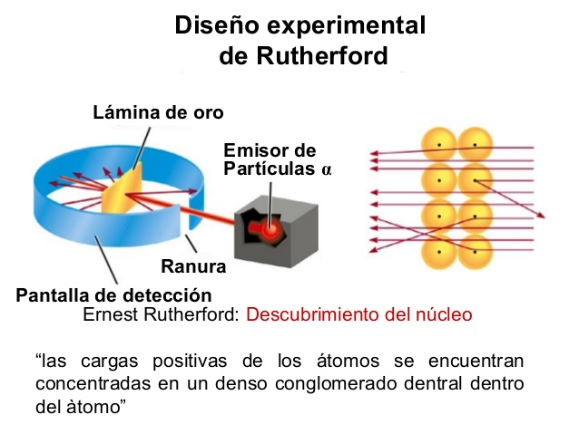

Slide 7
CARACTERÍSTICAS DE LAS RADIACIONES α, ẞ y γ.
α | ẞ | γ
Velocidad igual a 1/10 de la luz | Velocidad igual a 0.998 de la luz | Posee la velocidad de la luz(3x10¹⁰cm/s)
Partículas positivas | Partículas negativas | Radiaciones neutras
Son núcleos de Helio(He⁺²) | Son electrones (e⁻) | Son radiaciones electromagnéticas
Gran poder ionizante | Menor poder ionizante que los α | Bajo poder ionizante
Son los menos penetrantes | Más penetrantes que los α | Máximo poder de penetración
Son detenidos por papel o la piel | Son detenidos por láminas de aluminio | Detenidos por bloques de plomo(Pb) o de concreto.

Slide 8
SERIES RADIOACTIVAS NATURALES.-
Es el conjunto de elementos que han sido formados a partir de un solo elemento por emisiones sucesivas α ó ẞ. Al elemento inicial se le llama: ELEMENTO PREDECESOR y continúa de átomo a átomo hasta que se forma uno estable.
U²³⁸ (18 elementos) → Primera Serie Natural
Th²³² (13 elementos) → Segunda Serie Natural
U²³⁵ (15 elementos) → Tercera Serie Natural
Pu²⁴¹ (15 elementos) → Cuarta Serie Natural

Slide 9
Ejemplos de Emisión Alfa
α = núcleo de Helio He⁴₂
U²³⁸₉₂ → Th²³⁴₉₀ + He⁴₂
Th²³²₉₀ → ²²⁸₈₈Ra + α⁴₂

Slide 10
²³⁵₉₂U → ^{x}_{y}Th + ⁴₂He
Pu²⁴¹_{x} → ^{A}_{z}X + ⁴₂ α

Slide 11
CONCLUSIÓN:
En la primera emisión de partículas alfa, disminuye el número atómico en 2 y la masa atómica también disminuye en 4.

Slide 12
Ejemplos de Emisión Beta
Th²³⁴₉₀ → ²³⁴₉₁Pa + e⁻
²²⁸₈₈Ra → Ac²²⁸₈₉ ₊ ẞº

Slide 13
Th²³¹₉₀ → Pa²⁴¹_{z +} e⁻
^{A}_{Z}Pu → ^{x}_{L}Am + e⁻

Slide 14
CONCLUSIÓN:
El e⁻ se emite del núcleo cuando un neutrón se transforma en protón.
Por lo tanto, la emisión ẞ produce una disminución de la relación neutrones-protones.

